Slide 1
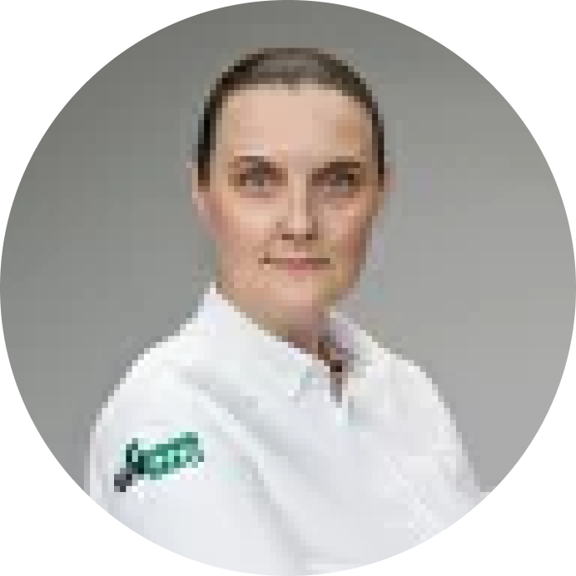
Технологическое предпринимательство 2.0.23
Чубарова Ольга Олеговна
Первый заместитель генерального директора – Председатель Женской Лиги ВОИР
Всероссийское общество изобретателей и рационализаторов

Slide 2
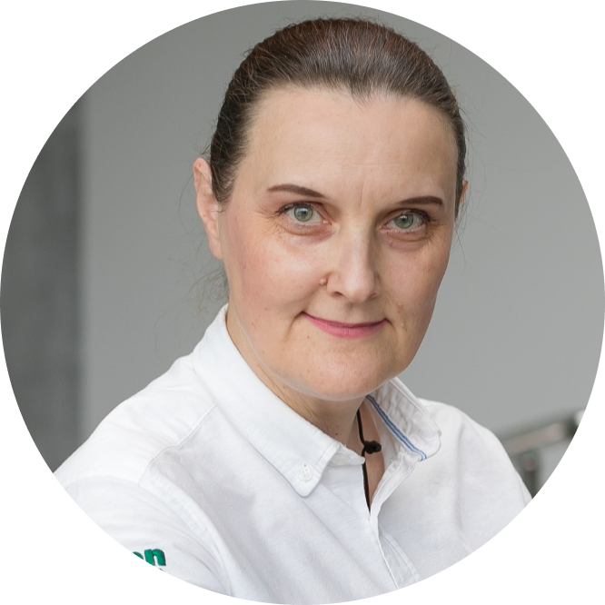
Резюме
Профессиональный управленец, экономист, экологический предприниматель, изобретатель
1967 года рождения
Образование:
Российская академия государственной службы, Связи с общественностью в органах государственной исполнительной власти
Всероссийская академия внешней торговли, Мировая экономика
Чубарова Ольга Олеговна
Республиканский политехнический колледж, Бухгалтер-аудитор
Московский авиационный институт, Экономика и управление научными исследованиями и проектированием
01

Slide 3
Профессиональный опыт
ВОИР Первый заместитель генерального директора – Председатель Женкой Лиги
ЗАО «Сбербанк Лизинг» коммерческий директор
ОАО «Российские коммунальные системы» начальник Управления региональной политики
ГК шинных технологий основатель, генеральный директор
Федеральная энергетическая комиссия РФ начальник Управления региональной политики
Группа компаний АНВ заместитель председателя Совета директоров
РАО «ЕЭС России» Директор по содействию реформам в электроэнергетике
ООО «ВСП-Лизинг» (ЗАО АКБ «НОВИКОМБАНК») генеральный директор
Минфин России консультант Департамента международных финансовых организаций
ОАО «ВТБ-Лизинг» заместитель генерального директора
ЦНИИ машиностроения, г. Королёв инженер
02

Slide 4
Вызовы новой России
Ускорение технологического развития мировой экономики. Реальными конкурентами России становятся не только государства, являющиеся лидерами в сфере инноваций, но и многие развивающиеся страны, а также участники СНГ.
Усиление в мировом масштабе конкурентной борьбы в первую очередь за высококвалифицированную рабочую силу и инвестиции, привлекающие в проекты новые знания, технологии и компетенции, то есть факторы, которые становятся определяющими инновационных систем.
Технологическая революция в ресурсосбережении и альтернативной энергетике резко повышает неопределенность в развитии России, основу специализации которой на мировых рынках до сих пор составляет экспорт традиционных энергоносителей.
Изменение климата, старение населения, проблемы систем здравоохранения, а также проблемы в области обеспечения продовольственной безопасности в мировом масштабе — вызовы, с которыми сталкивается не только наша страна, но и человечество в целом. Перечисленные вызовы диктуют необходимость опережающего развития отдельных специфичных направлений научных исследований и технологических разработок.
03

Slide 5
Кто она Женщина 2.0.23? Экономическая активность женщин
Слагаемые успеха
Всего на 1 мая 2023 в России постоянно проживают
Энтузиазм
Уверенность
Трудолюбие
Любознательность
81 629 388 женщин 55.92%
Творческое мышление
64 345 912 мужчин 44.08%
04

Slide 6
Кто она Женщина 2.0.23? Экономическая активность женщин
Доля занятых женщин в общей численности населения
январь 2023
05

Slide 7
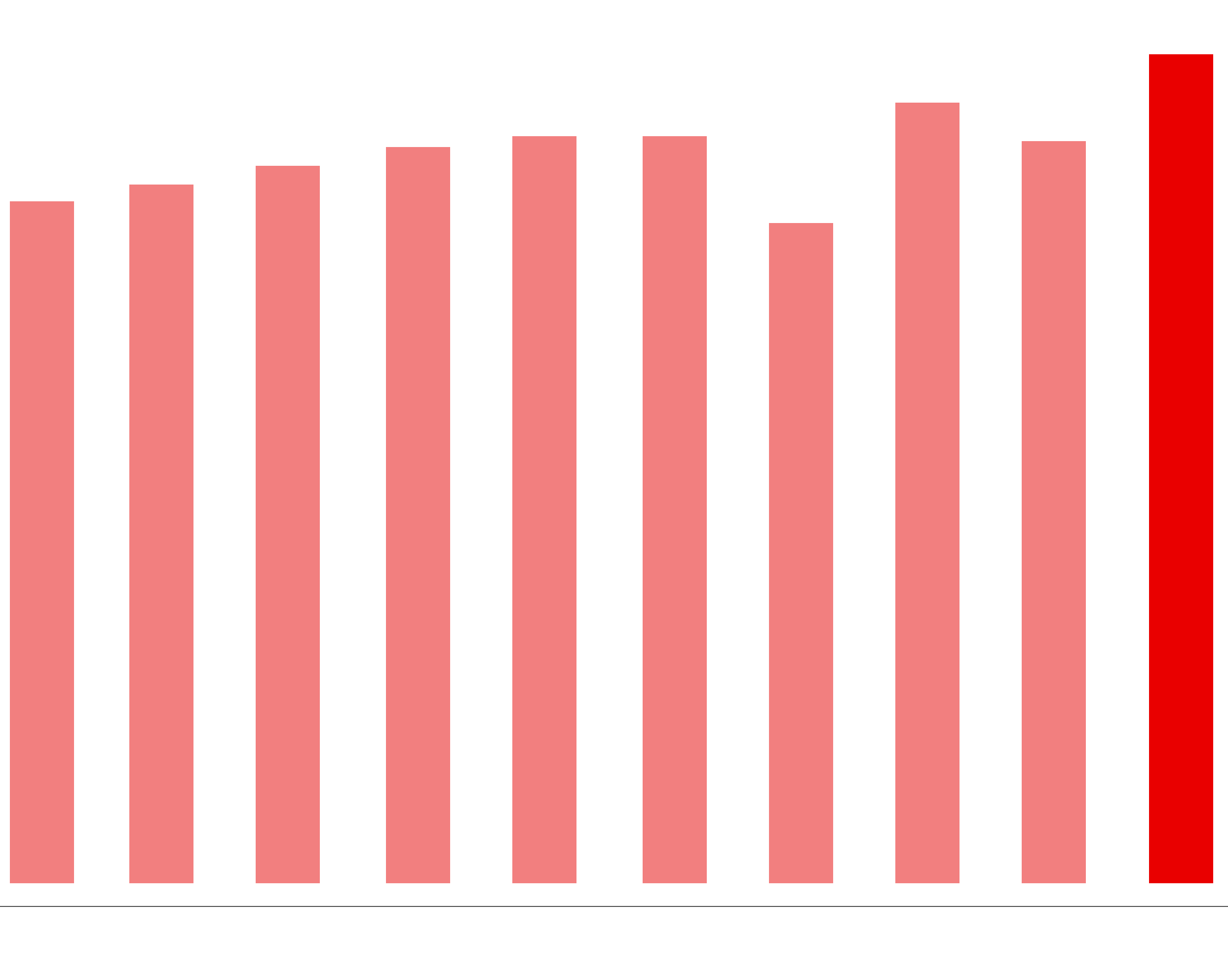
Кто она Женщина 2.0.23? Экономическая активность женщин
WBI – Индекс женской деловой активности
Индекс женской деловой активности (WBI) в России достиг исторического максимума — 73,7 пункта.
Культура предпринимательства
Предпринимательская экосистема
Личные качества женщин-предпринимателей
06

Slide 8
Кто она Женщина 2.0.23? Образование
Высокий уровень образования
Научная и исследовательская деятельность в России
Качество образования
40% женщины
Новые неординарные решения
07

Slide 9
Кто она Женщина 2.0.23? Образование
Российские женщины составляют 55%
из числа граждан, имеющих высшее образование 28,3% среди докторов наук; 43,4% среди кандидатов наук.
Женщины, имеющие ученую степень, чаще мужчин стремятся получить дополнительное образование, в большинстве случаев — по собственной инициативе.
Женщины заметно чаще посещают курсы, тренинги и семинары как по своей, так и по другим специальностям. При этом независимо от формата повышения квалификации, среди женщин выше доля тех, кто когда-либо вкладывали собственные деньги, чтобы получить дополнительное образование для профессиональных целей (64,6% по сравнению с 48,1% у мужчин).
08

Slide 10
Кто она Женщина 2.0.23? Образование
Удельный вес женщин в общей численности исследователей по странам: 2021 (%)
Доктора наук
Кандидаты наук
09

Slide 11
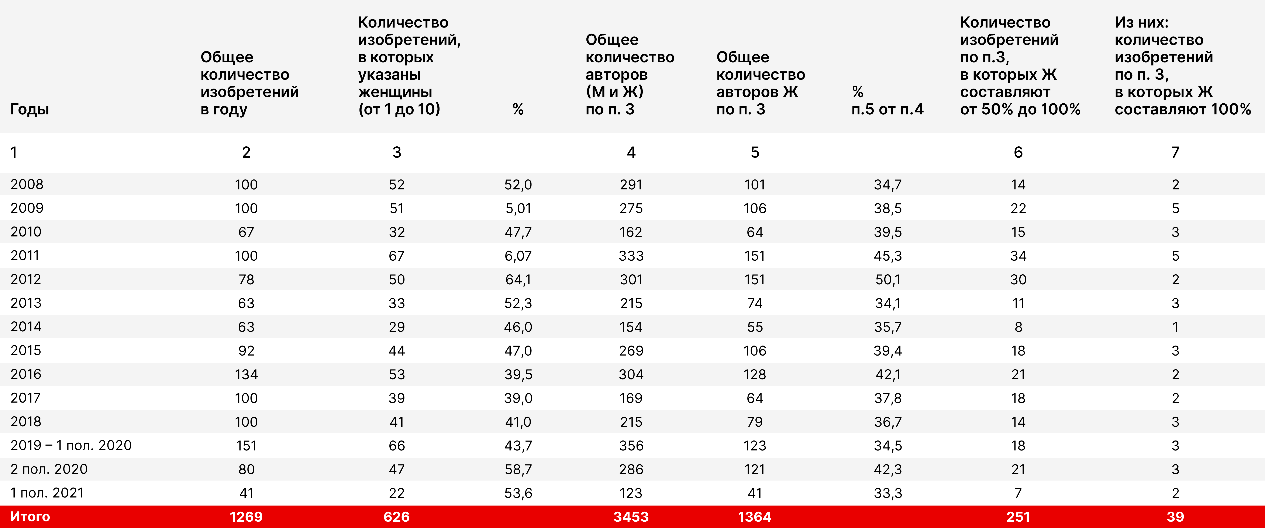
Участие женщин в изобретениях, вошедших в список 100 лучших изобретений

Slide 12
А что же «у них» и чем «мы ответим»?
Всемирный день интеллектуальной собственности 2023
Девиз: Женщины и интеллектуальная собственность: катализатор инноваций и творчества

Slide 13
#RusTechWoman
EdTech
STEM
ChemTech
Изобретатели, корпоративные инноваторы, технологические предприниматели
GreenTech
AgroFoodTech
FinTech
IT
MineTech
MedBioTech
Creative & Craft
Franchise
15

Slide 14
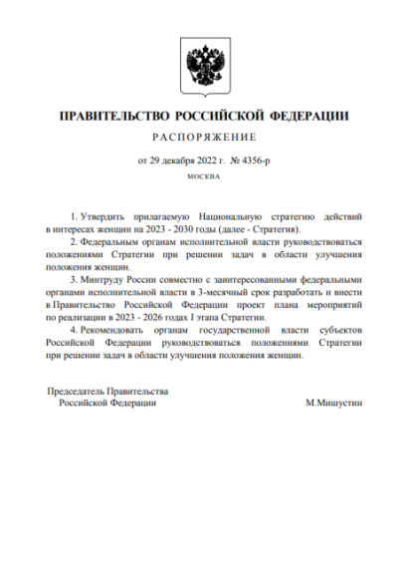
Заинтересованность общества Направление государственной политики
Расширение участия женщин в приоритетных направлениях социально-экономического развития страны
Национальная стратегия действий в интересах женщин на 2023 - 2030 годы, утв. распоряжением Правительства РФ от 29.12.2022 № 4356-р.
Концепция демографической политики Российской Федерации на период до 2025 года, утверждённой Указом Президента РФ от 09.10.2007 № 1351;
Концепция государственной семейной политики в Российской Федерации на период до 2025 года, утв. распоряжением Правительства РФ от 25.08.2014 № 1618-р;
Концепции улучшения положения женщин в Российской Федерации: Постановление Правительства РФ 08.01.1996 № 6 (в ред. постановлений Правительства РФ от 28.01.1997 № 91; от 26.07.2004 № 380);
Указа Президента РФ от 04.03.1993 № 337 «О первоочередных задачах государственной политики в отношении женщин» (в ред. от 01.09.2000 № 1604);
Национальной стратегии действий в интересах детей на 2012-2017 годы, утв. Указом Президента РФ от 01.06.2012 № 761; по итогам реализации стратегии Указом Президента РФ от 29.05.2017 № 240 2018 - 2027 годы в Российской Федерации Десятилетием детства.
Стратегии действий в интересах граждан старшего поколения в Российской Федерации до 2025 года, утвержденной распоряжением Правительства РФ от 05.02.2016 № 164-р;
а также соответствующие планы по их реализации и государственных программы в сферах образования, здравоохранения и социальной поддержки граждан.
12

Slide 15
Заинтересованность общества Направление государственной политики
Национальная стратегия действий в интересах женщин на 2023 - 2030 годы, утв. распоряжением Правительства РФ от 29.12.2022 № 4356-р.
Ключевыми целями Национальной стратегии действий в интересах женщин на 2023-2030 годы стали соблюдение принципа равноправия мужчин и женщин в различных сферах жизни, повышение экономической независимости и политической активности россиянок, а также профилактика женского неблагополучия.
К 2026 году Министерству труда РФ поручается расширить практику применения компаниями корпоративных программ, направленных на поддержку работников с семейными обязанностями, в том числе включающих в себя конкурс на лучшую программу по развитию женского лидерства.
13

Slide 16
Заинтересованность общества Направление государственной политики
Национальная стратегия действий в интересах женщин на 2023 - 2030 годы, утв. распоряжением Правительства РФ от 29.12.2022 № 4356-р.
Достижение цели Стратегии осуществляется в рамках следующих основных направлений деятельности:
укрепление позиций женщин в общественно-политической жизни страны. Создание условий для развития их гражданской активности;
повышение роли женщин в развитии общества, улучшение качества их жизни;
расширение участия женщин в приоритетных направлениях социально-экономического развития страны, включая формирование новых точек роста экономики;
сохранение здоровья женщин всех возрастов. Создание условий для повышения роли женщин в формировании здорового общества;
профилактика социального неблагополучия женщин.
14

Slide 17
Заинтересованность общества Направление государственной политики
Вопросы создания высокотехнологичных компаний
Общественные и государственные институты поддержки создания высокотехнологичных бизнесов
Программы ДПО по операционной деятельности высокотехнологичных компаний
Трансфер технологий
Профессиональные сообщества
Повышение доли нематериальных активов (НМА) в экономическом обороте
Формирование инвестиционной среды для оборота НМА
Популяризация женского технологического предпринимательства
Бизнес-миссии в страны СНГ
Защита РИД и ОИС на российском и международном технологических рынках
Режимы правовой охраны РИД
Выход на международный технологический рынок
Создание транс-национальных корпораций
Адресные меры государственной поддержки женского технологического предпринимательства
12

Slide 18
Искренне ваша Женская Лига ВОИР
105122, г. Москва, Бережковская набережная, д. 24, стр. 1, 4 этаж
+7 499 444 29 04
#RusTechWoman
woman.league@ros-voir.ru o.chubarova@ros-voir.ru

